Slide 1
SYSTÈME DE RÉSERVATION INTERACTIF VIA CHATBOT
Réalisé par :
Rodrigues dos Santos Fabio
Suivi par :
Eggenberg Niklaus
Projet de Bachelor , Septembre 2024

Slide 2
Contexte
Projet réalisé dans le cadre du travail de Bachelor
Idée de projet initiale par M. Eggenberg Niklaus
Réalisation d’un bot de réservation conversationnel
Alternative aux systèmes courants de réservation
Sites Web avec menus cliquables
Appels Téléphoniques
Réservations en personne
Complément/ajout à un système existant de réservation
Exploration d’une direction rarement prise pour de tels systèmes par de nombreuses solutions sur le marché en Suisse

Slide 3
Déroulement du projet
Semaine typique

Slide 4
Déroulement du projet
Issue Board employé
Source: Rodrigues dos Santos Fabio

Slide 5
Déroulement du projet
Extrait du journal de bord
Source: Rodrigues dos Santos Fabio

Slide 6

Panorama des sources
Blogs divers
Articles web
IBM – Informations technologiques
Medium.com – Plateforme de publication
Analytics Vidhya – Blogs sur l’I.A.
Articles de Recherche
arXiv.org – Archive en ligne de publications scientifiques
Vidéos youtubes

Slide 7
Sommaire
Fondements théoriques
Choix technologique
Implémentation
Résultats obtenus
Démonstration
Conclusion

Slide 8
Fondements théoriques
Principes importants pour la réalisation du Chatbot
Natural Language Processing
Natural Language Understanding
Natural Language Generation
Rasa - Framework de traitement NLP et NLU

Slide 9
Fondements théoriques – NLP
Qu’est-ce ?
Transformation de textes en données structurées compréhensible par des modèles d’I.A.
Structure
Passage de mots à des Tokens
Source: Rodrigues dos Santos Fabio

Slide 10
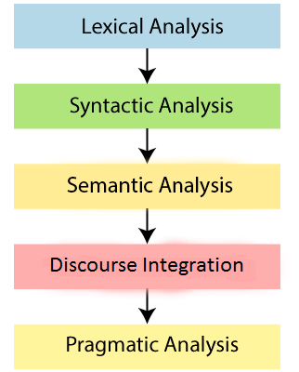
Fondements théoriques – NLP
Compréhension des mots
Compréhension des phrases (grammaire)
Compréhension du sens des mots entre eux
Comparaison rétroactive à d’autres textes
Ressortir le contexte du texte
Source: Javapoint.com

Slide 11
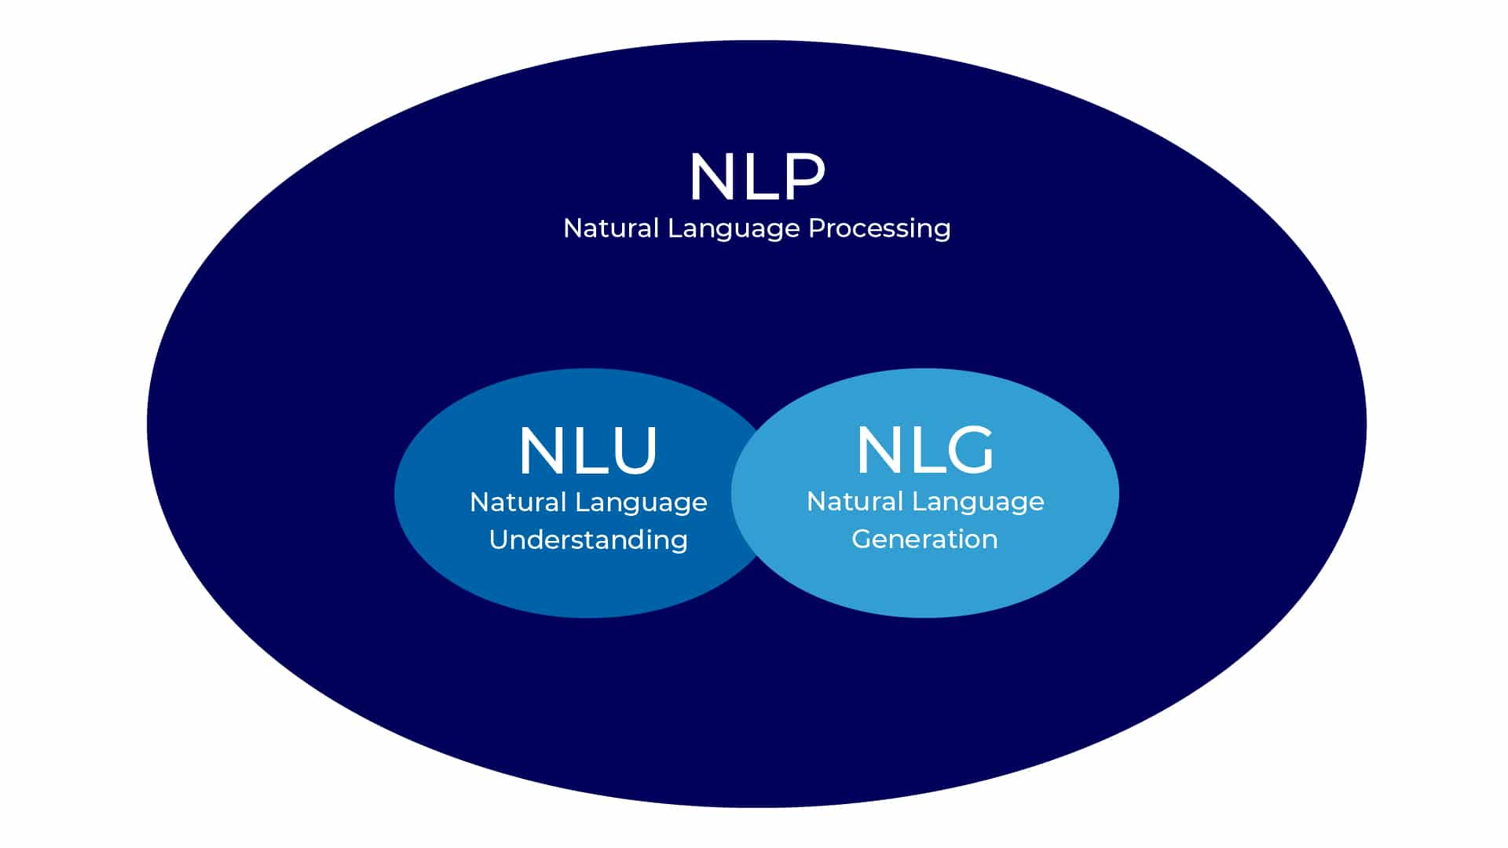
Fondements théoriques – NLP
Source: Datasolut.com

Slide 12
Fondements théoriques – NLU
Qu’est-ce ?
Sert à la compréhension de données en langage naturel par des programmes, modèles I.A., machines, …
Sous-section du NLP centré sur : Compréhension Grammaticale et Lexicale et de Contexte

Slide 13
Fondements théoriques – NLU
Deux méthodes principales
Détection d’intention : Identification des sentiments et objectifs
Détection d’entités : Extraction d’entités et leurs informations
Entité Numérique – Ex. Une quantité, un poids, un nombre, …
Entité nommée – Ex. Un prénom, un nom commun, une ville, …
Source: Techtarget.com

Slide 14

Fondements théoriques – Rasa
Qu’est-ce ?
Un framework ou boîte à outils pour la création de Chatbots conversationnels en Python
Source: Rasa.com

Slide 15
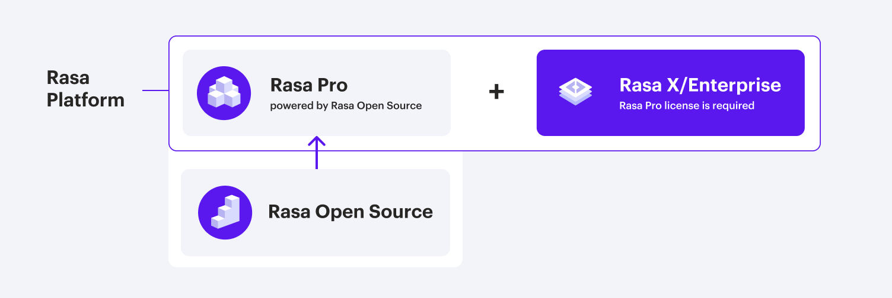
Fondements théoriques – Rasa
Services disponibles
Rasa OpenSource – Framework
Rasa X – Interface utilisateur pour manipuler des modèles Rasa
Rasa Pro – Service proposant un complément d’IAs comme intégration d’OpenAI en tant qu’AI générative par ex.
Source: Rasa.com

Slide 16
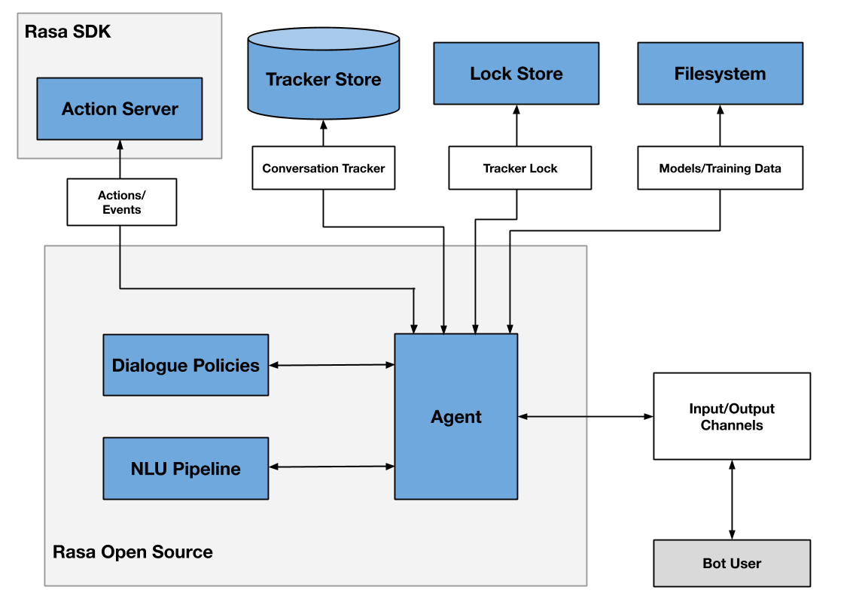
Fondements théoriques – Rasa
Structure
4 composants principaux
Rasa Core – Logique conversationnelle
Rasa NLU – Logique d’extraction d’entités et d’intents
Rasa Action Server – Code Python interagissant avec les composants externes à Rasa
Rasa Agent – Interface logicielle dans le but d’interagir avec ces composants
Source: Rasa.com

Slide 17
Fondements théoriques – Rasa
Fonctionnement
Les éléments suivants sont centraux à la réalisation d’un bot Rasa
Stories – Suites d’actions représentant un chemin de conversation
Slots – Variables conversationnelles
Actions – Suites d’instructions pouvant interagir avec des composants externes ou internes
Entités – Informations récupérées selon paternes spécifiés
Intents – Catégorisation des possibles entrées utilisateur

Slide 18
Fondements théoriques – Rasa
Exemple de fonctionnement
stories:
- story: Ask user name
steps:
- intent: greet
- action: utter_greet
- action: utter_ask_name
- intent: say_name
- action: name_saved
slots:
prenom_slot:
type: text
mappings:
- type: from_entity
entity: prenom
nlu:
- intent: say_name
examples: |
- Je m’appelle [Jean](prenom)
- Je suis [Pierre](prenom)
entities:
- prenom

Slide 19






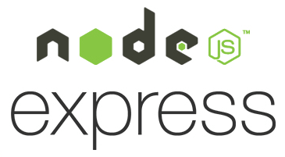



Choix Technologique
Frontends | Backends | Chatbot
Vite
API Telegram
Duckling

Slide 20
Choix Technologique – Justification
Frontend
React + Vite : Choix de React par curiosité de la technologie et Vite pour faciliter le développement
Backend
NodeJS + ExpressJS vs FastAPI + Uvicorn :
Connaissances plus approfondies de Socket.io en Typescript/JS
Assurance de robustesse, support et qualité avec Node et Express
Choix de FastAPI pour que l’API du bot soit le plus réactif possible
Facilité de manipulation des données en Python
Chatbot
PostgreSQL : Curiosité technologique et une alternative OpenSource populaire à SQL

Slide 21
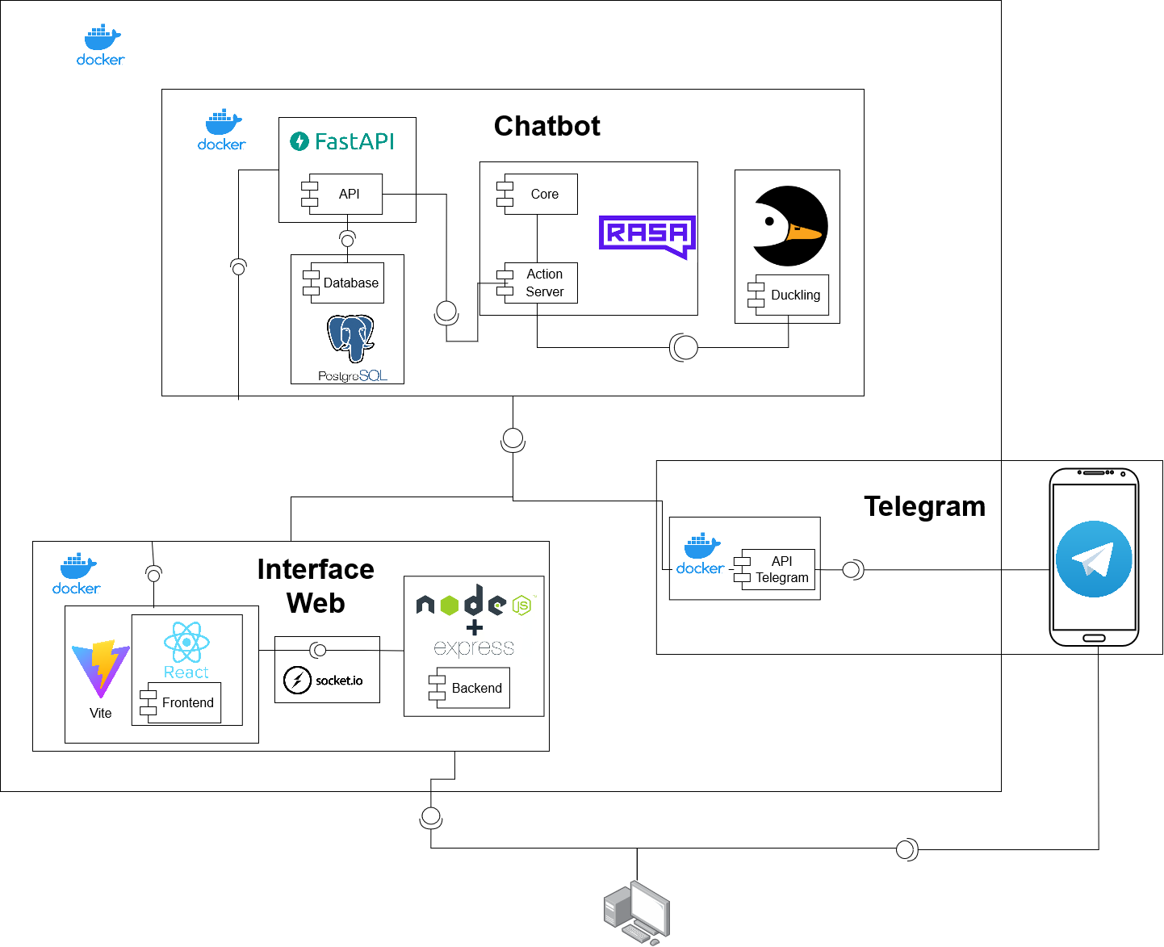
Implémentation – Architecture
Source: Rodrigues dos Santos Fabio

Slide 22
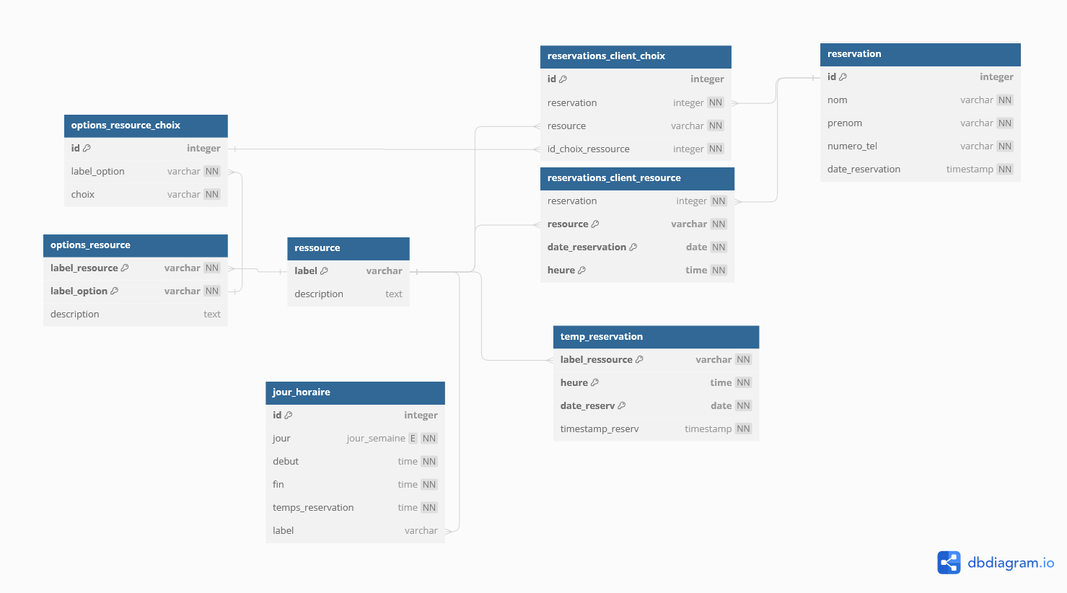
Implémentation – Schéma BDD
Source: Rodrigues dos Santos Fabio

Slide 23
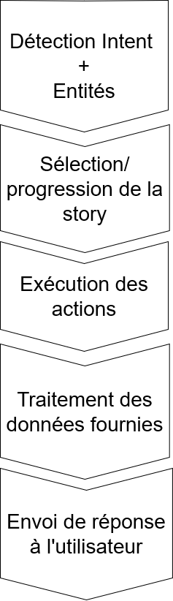
Implémentation – Suite d’actions
Cas choix date
« Je veux réserver pour le 11 janvier »
« Date choisie : 11/01/20xx »
Source: Rodrigues dos Santos Fabio

Slide 24
Implémentation – Extraits de code
Cas choix date :
Stories.yml
stories:
. . .
- action: get_date_heure_form
- active_loop: get_date_heure_form
- slot_was_set:
- date: "20/05/2024"
- slot_was_set:
- heure: "12h23"
- active_loop: null
- action: action_utter_date_heure
. . .
Slots.yml
. . .
date:
type: text
mappings:
- type: from_entity
entity: date
intent: inform_date
conditions:
- active_loop: get_date_heure_form
. . .
Intents.yml
nlu:
- intent: inform_date
examples: |
- Le [9 janvier](date)
- [27 novembre](date)
- [08/11](date)
. . .
Forms.yml
get_date_heure_form:
required_slots:
- date
- heure
ignored_intents:
- ressource_gather
. . .

Slide 25
Implémentation – Extraits de code
Cas choix date :
Actions.py
class ValidateDatesHeuresForm(FormValidationAction):
def name(self)->Text:
return "validate_get_date_heure_form"
def validate_date() -> Dict[Text, Any]:
. . .
data = {"locale":"fr_FR","text":date }
date_duckling = requests.post("http://duckling:8000/parse",data=data)
. . .
dates_dispo = get_jours_disponibles()
// Validation selon dates disponibles
. . .
dispatcher.utter_message(<réponse>)
// Confirmation et sauvegarde de la date choisie
return {"date":date_duckling,"date_prereserv":None}
. . .

Slide 26
Implémentation – Extraits de code
Cas choix date :
Server.py
@app.get("/get-jours-semaine/{ressource_label}/{num_jours}")
async def get_jours_semaine(ressource_label:str,num_jours:int):
try:
with Session.begin() as session:
query = session.query(Jour_Horaire.jour) .where(Jour_Horaire.label.like(ressource_label))
.distinct()
.all()
// traitement des dates disponibles
. . .
return JSONResponse(<requête traitée>)

Slide 27
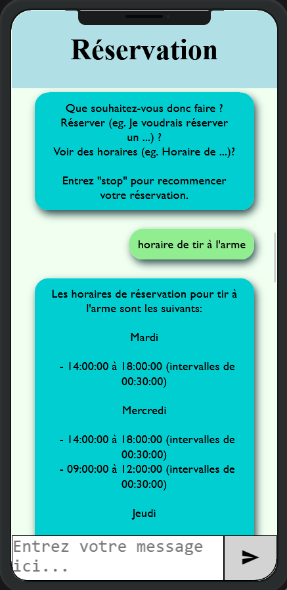
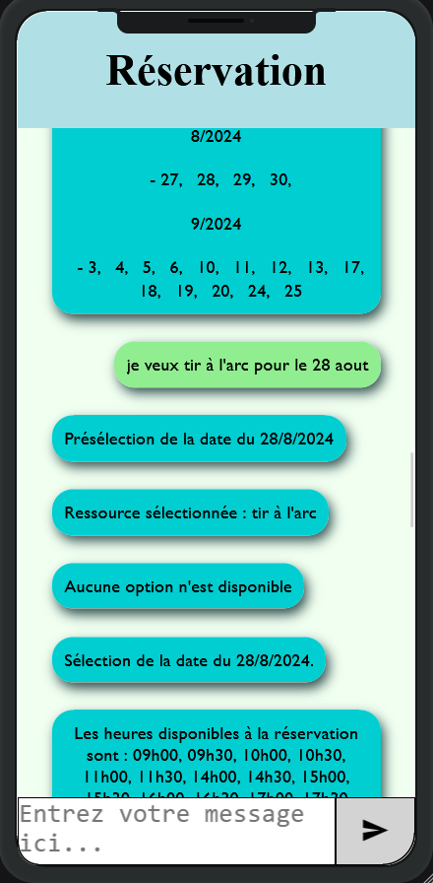
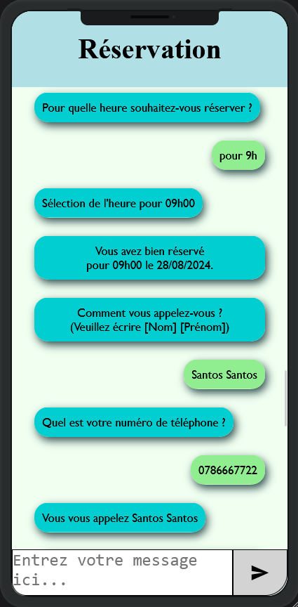
Résultats obtenus – Réservation simple
Source: Rodrigues dos Santos Fabio

Slide 28
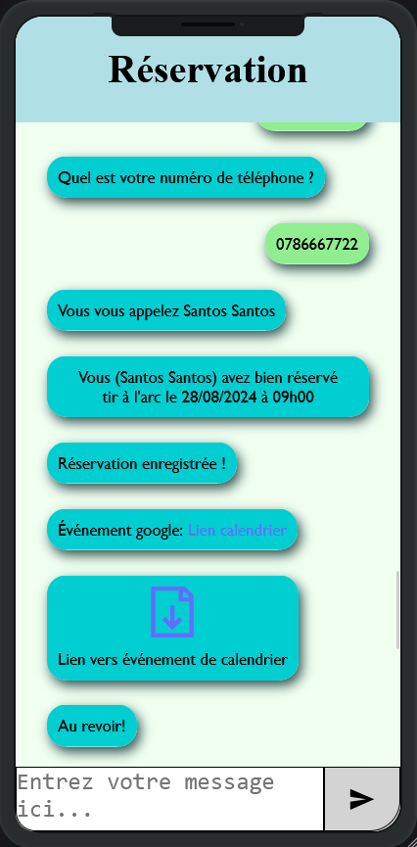
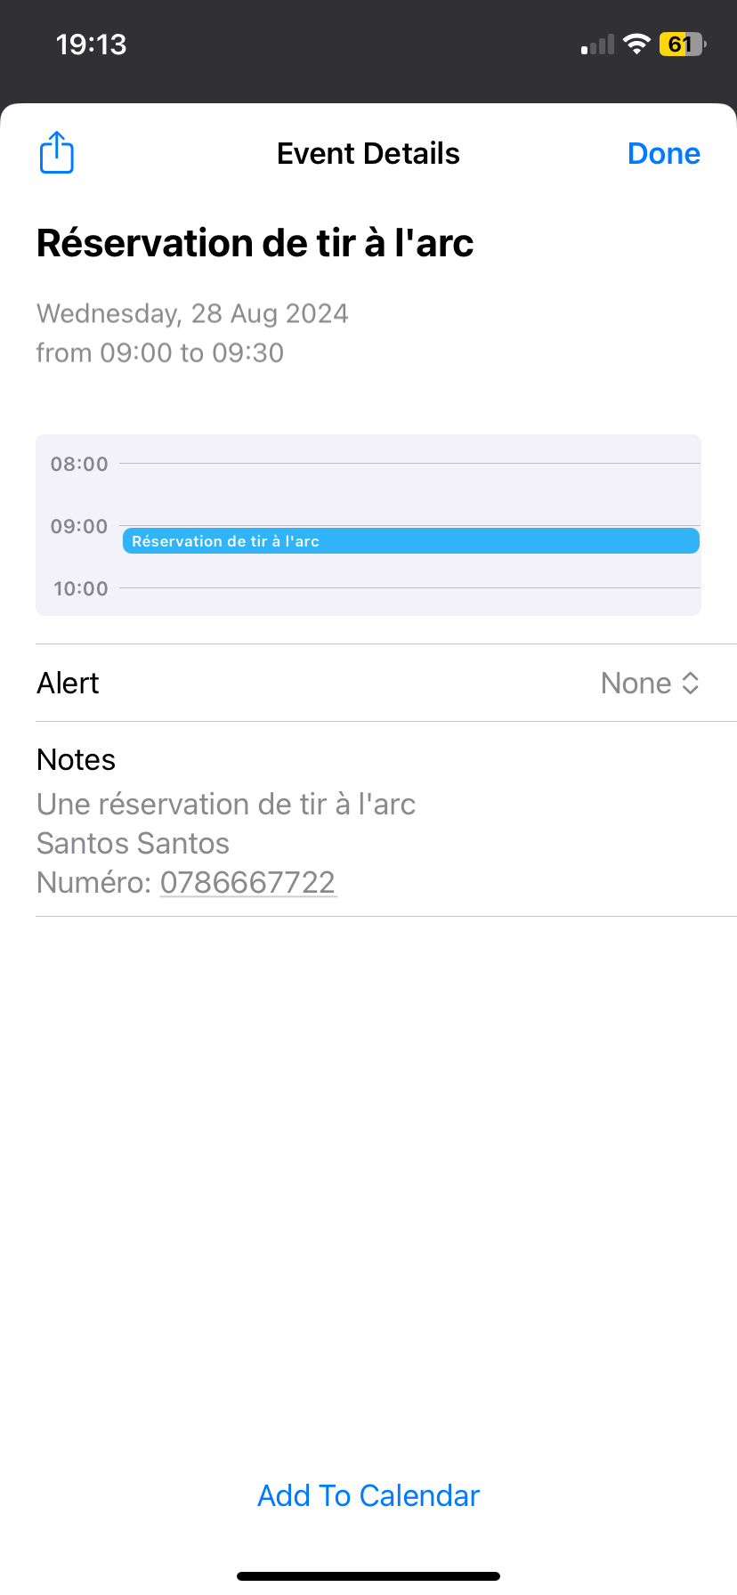
Résultats obtenus – Réservation simple
Source: Rodrigues dos Santos Fabio

Slide 29
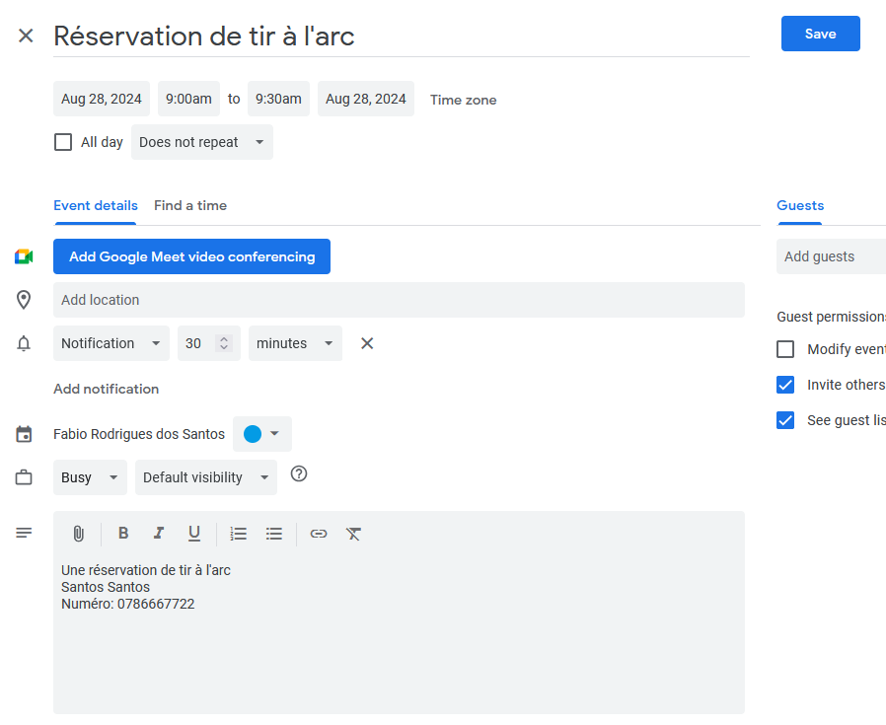
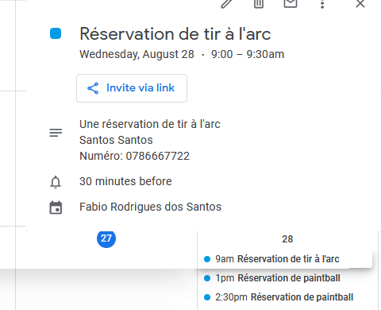
Résultats obtenus – Réservation simple
Événement Google Calendar proposé
Événement dans calendrier associé au projet
Source: Rodrigues dos Santos Fabio

Slide 30

Démonstration

Slide 31
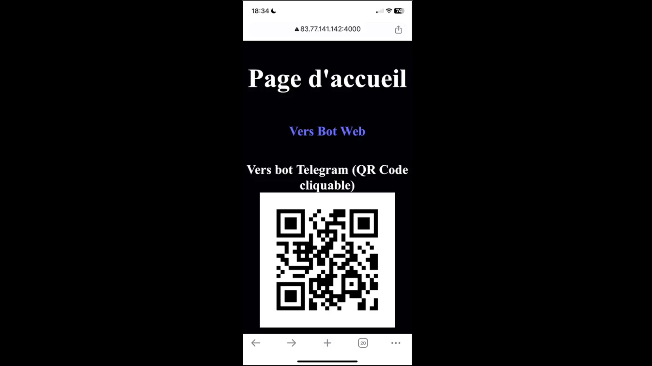
Démonstration

Slide 32
Conclusion
Bot modulaire pour faciliter son implémentation
À l’aide de modifications minimes, permet de complémenter un système existant
L’architecture du projet facilite l’ajout d’interfaces
Plus libre qu’un bot par menu lors de réservation de ressources

Slide 33
Conclusion – Bilan personnel
Gain d’expérience pratique par l’utilisation de technologies comme
React
Vite
Docker/Docker Compose
Socket.IO
Postgresql
Réalisation d’un projet dans un domaine de Machine Learning non vu en cours
L’application résultante est satisfaisante et atteint les espérances initiales, voire plus

Slide 34
Conclusion – Améliorations possibles
Permettre le choix d’un jour de la semaine en plus d’une date et/ou heure
Rendre plus robuste la détection de ressources lors d’erreurs orthographiques
Ajout d’un panel Administrateur pour la gestion des réservations, visualisation, ajout manuels, etc…
Confirmation du numéro et/ou adresse mail fournie

Slide 35

Questions ?

